Slide 1
COÑECEMENTOS PREVIOS
A LUZ :ONDA OU MATERIA?

Slide 2
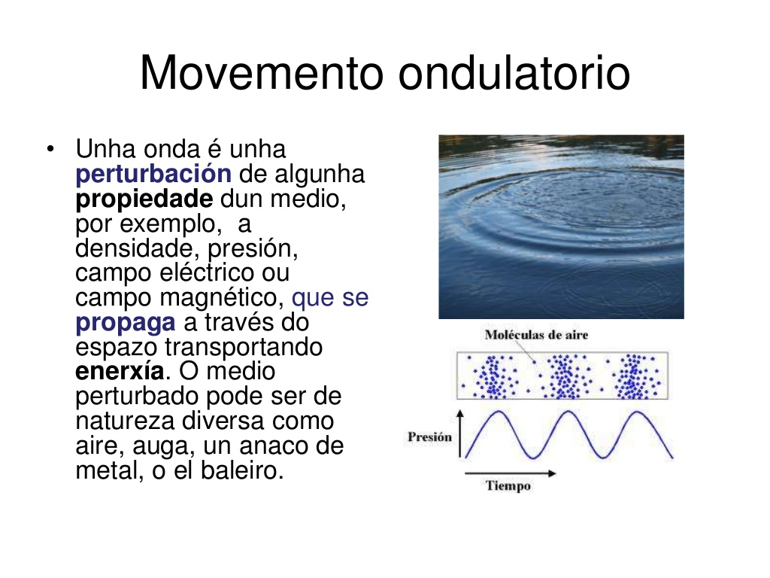

Slide 3
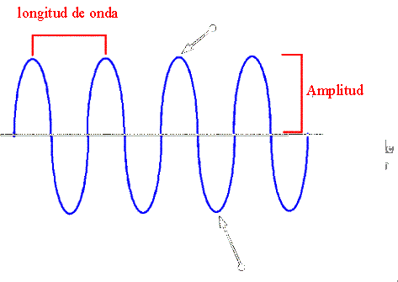
Movemento ondulatorio
Propagación dunha perturbación polo espazo.
Transporte de enerxía
Non se transporta materia.

Slide 4
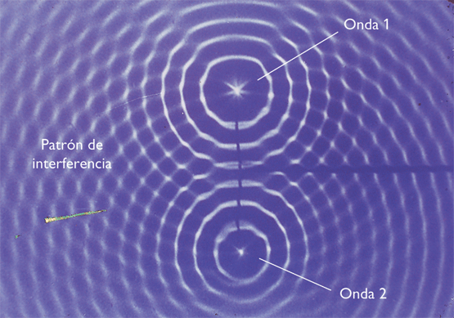
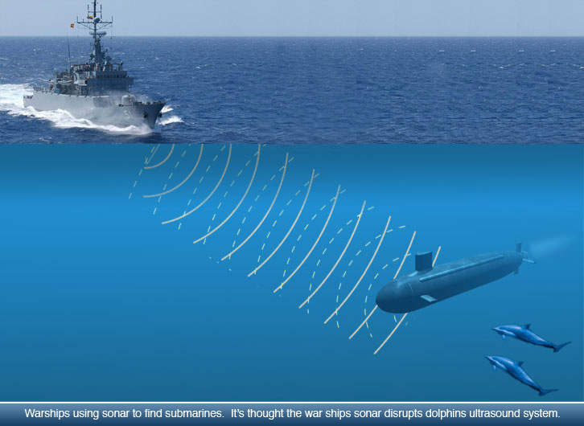
Fenómenos ondulatorios
Interferencias
Reflexión

Slide 5
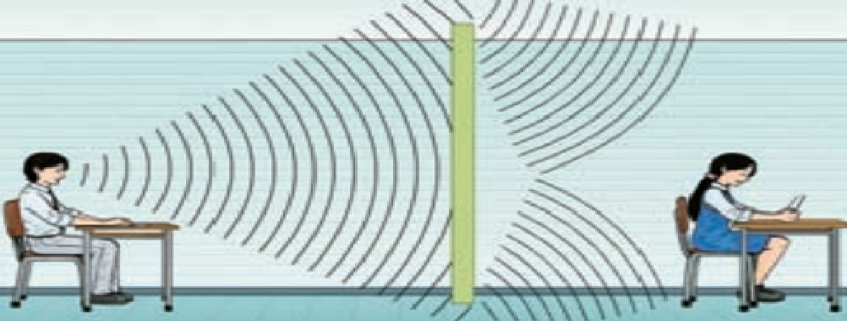
REFRACCIÓN/DIFRACCIÓN

Slide 6
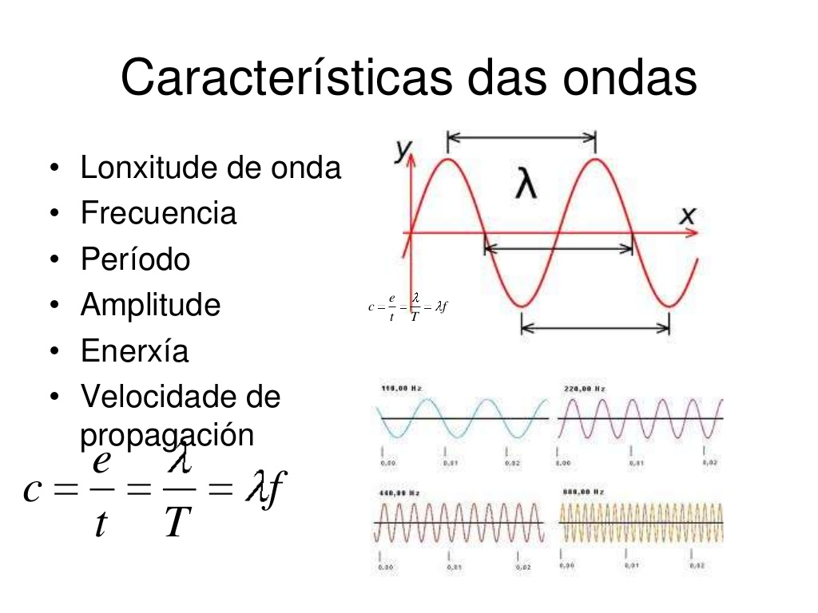

Slide 7
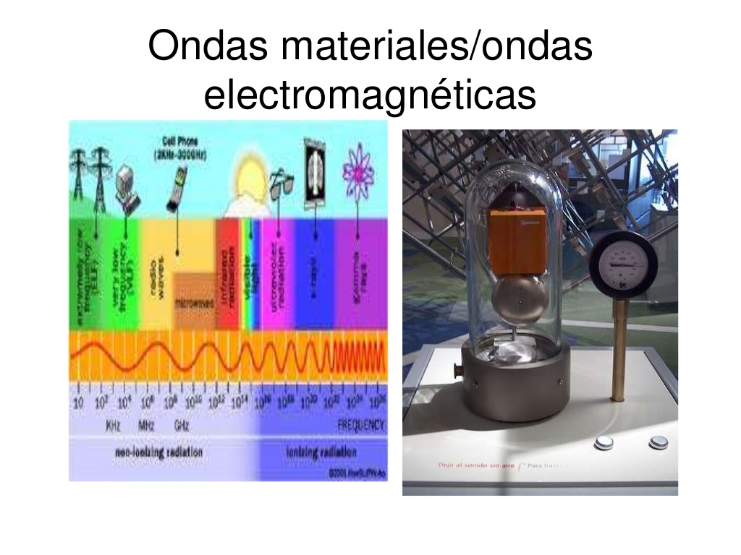
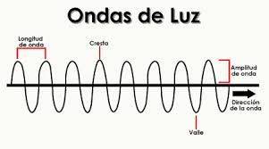
A luz unha onda
Onda non material, non necesita dun medio para propagarse

Slide 8
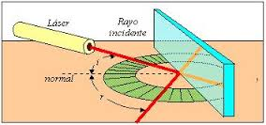
Fenómenos on dulatorios que experimenta a luz

Slide 9
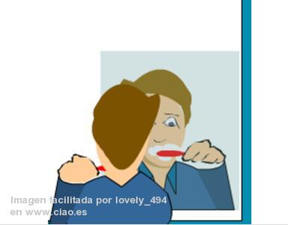
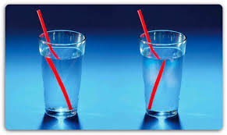
Fenómenos ondulatorios
Reflexión
Refracción

Slide 10
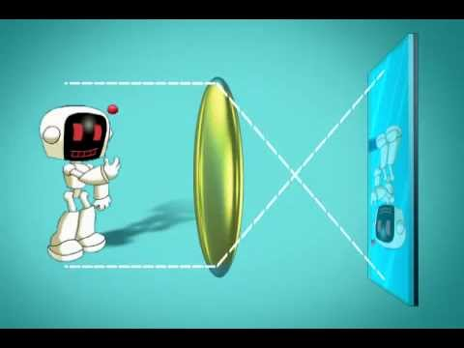

Refracción

Slide 11
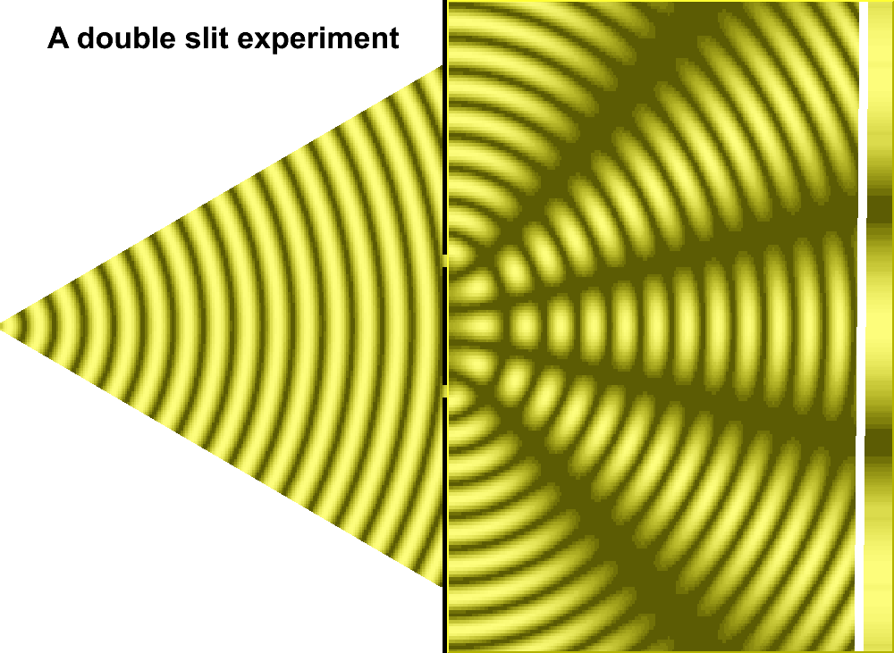
Interferencias
Interferencia constructiva(zona luminosa)
Interferencia destructiva(zona oscura)

Slide 12
A luz unha partícula
Na súa interacción coa materia comportase como unha partícula” o fotón”

Slide 13
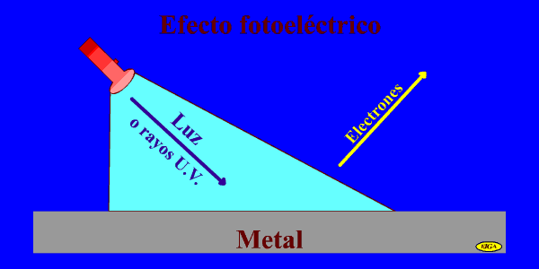
Efecto fotoeléctrico: cada fotón de luz interacciona cun electrón.

Slide 14
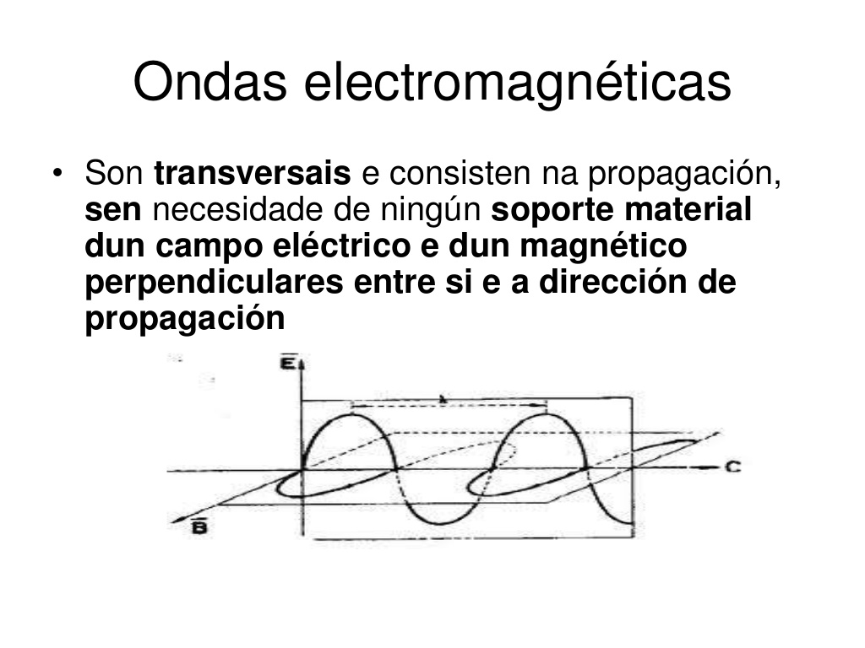

Slide 15
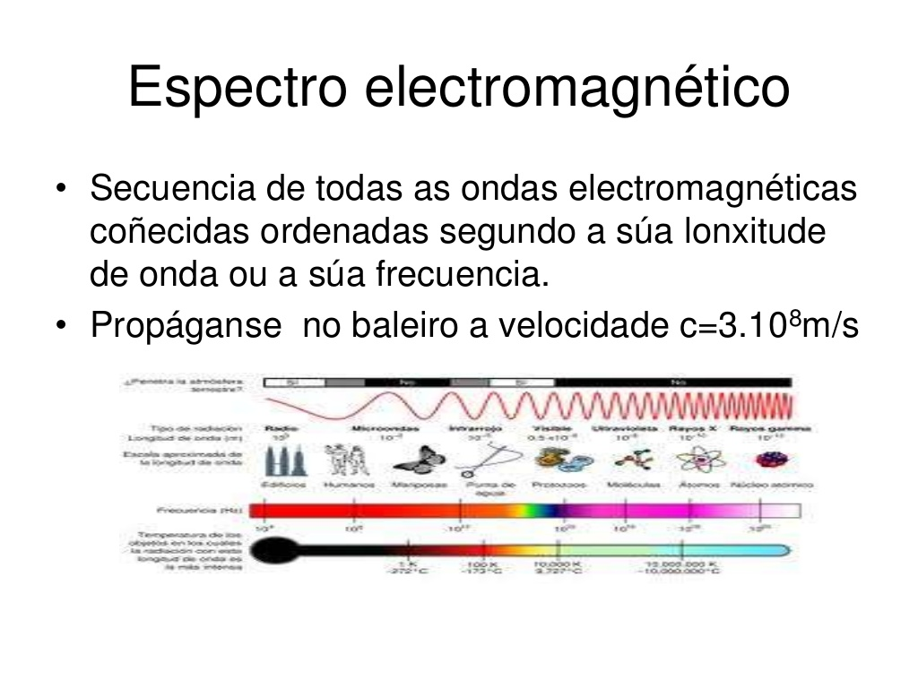

Slide 16
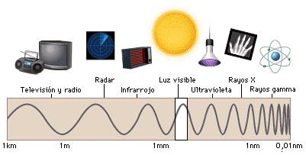

Slide 17
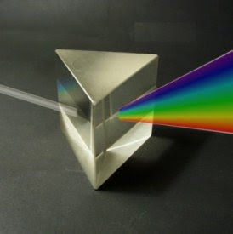
TÉCNICAS ESPECTROMÉTRICAS DE ANÁLISIS QUÍMICO
Procedementos utilizados en química analítica, baseados na interacción da radiación electromagnética ou outras partículas coa materia,para identificala ou determinar a súa concentración.

Slide 18
BASEADOS NA INTERACCIÓN DA RADIACIÓN ELECTROMAGNÉTICA COA MATERIA

Slide 19

QUE É UN ESPECTRO
Os espectros son imaxes ou rexistros da enerxía que absorbe o emite un obxecto (que pode ser desde unha estrela ata unha molécula ou átomo).

Slide 20
ESPECTROSCOPÍA ATÓMICA
Os átomos ao ser excitados con radiación electromagnética poden emitir ou absorber luz.Ao descompoñer e analizar a luz obtemos un espectro.

Slide 21
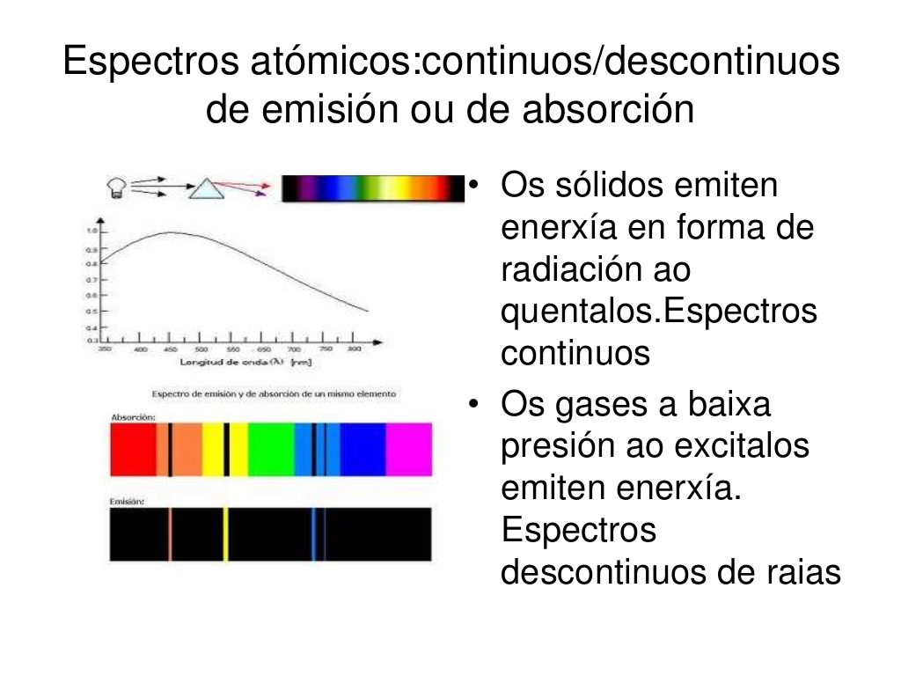
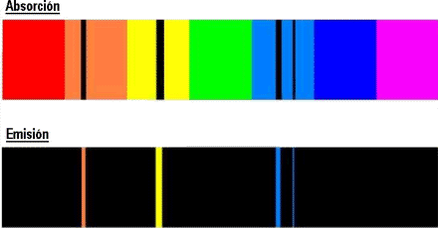
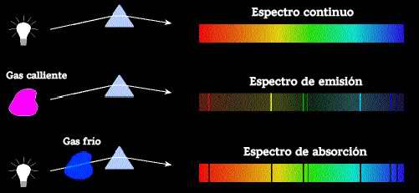
TIPOS
Espectros de absorción/espectros de emisión
Espectros continuo / descontinuo

Slide 22
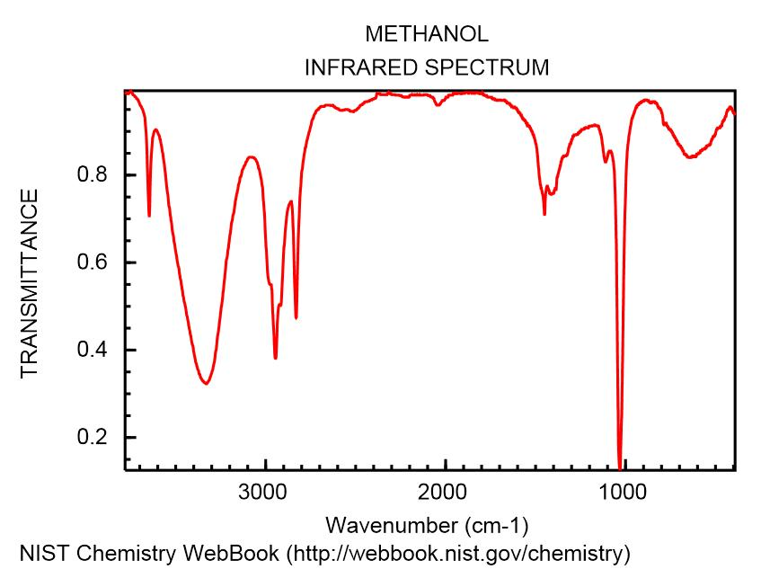
Espectroscopía IV
A radiación IV fai vibrar as moléculas.Cada enlace vibra cunha frecuencia característica.
Analizando o espectro podemos coñecer os enlaces presentes

Slide 23
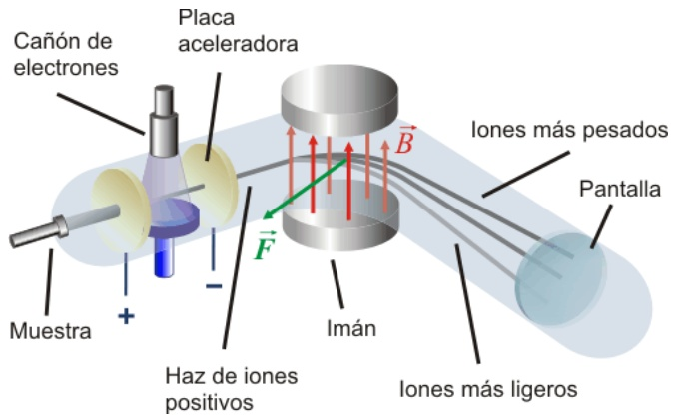
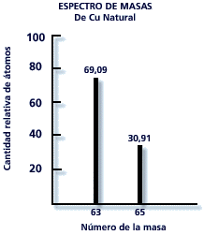
Espectrometría de masas
Non se basea na interacción luz-materia
Permite facer análise isotópico

